Slide 1
ỦY BAN NHÂN DÂN HUYỆN AN LÃO
TRƯỜNG TIỂU HỌC QUANG TRUNG
CHÀO MỪNG CÁC EM ĐẾN VỚI TIẾT
TIẾNG VIỆT LỚP 1
GV: Phạm Thị Quyên
Năm 2024 - 2025

Slide 2
Xin chào các con
Hương Thảo

Slide 3
Quả trứng kì diệu

Slide 4
Xin chào tất cả các bạn!

Slide 5
Điền vào chỗ trống:
…ố cổ
Đáp án: Phố cổ
Trở về

Slide 6
Tìm tiếng có chứa âm x
Ví dụ: xứ sở
Trở về

Slide 7
Đọc to các từ sau:
Qua phà, vỉa hè, cổ vũ
Trở về

Slide 8
Bài 31: an ăn ân

Slide 9
Tiết 1

Slide 10
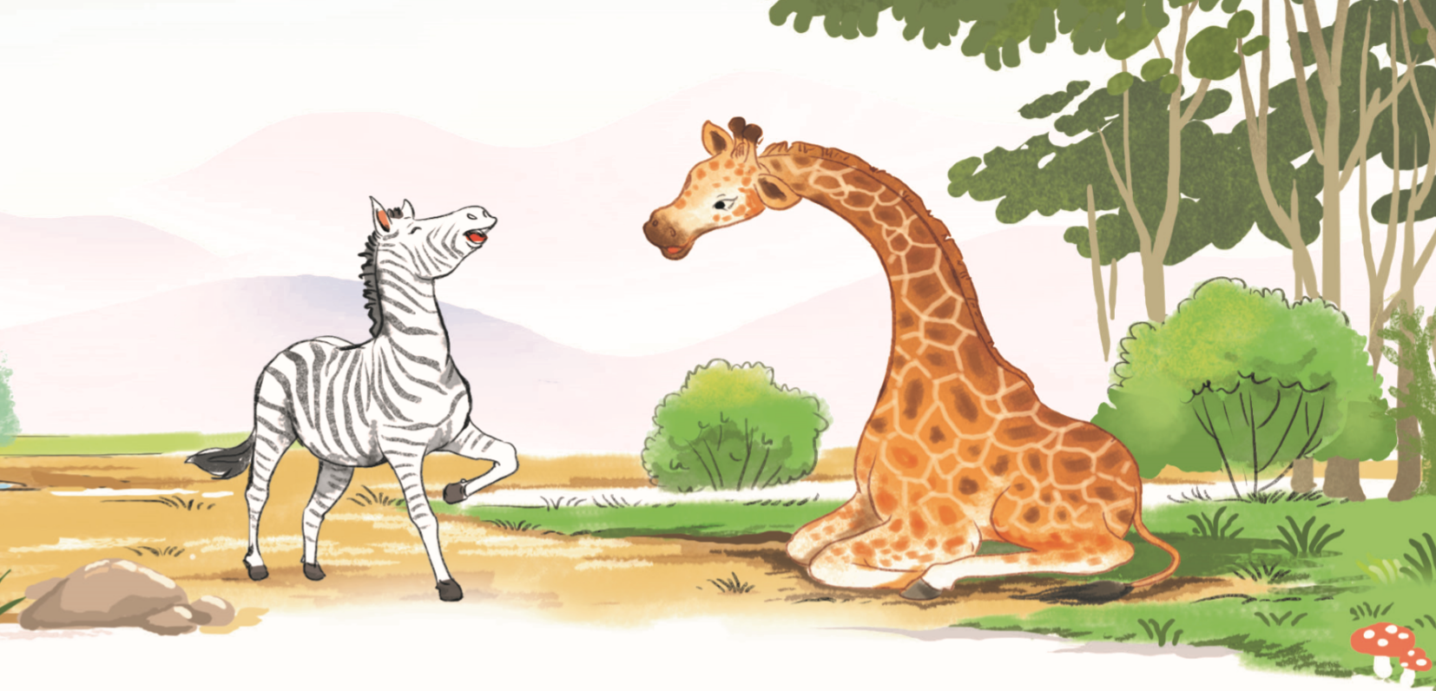
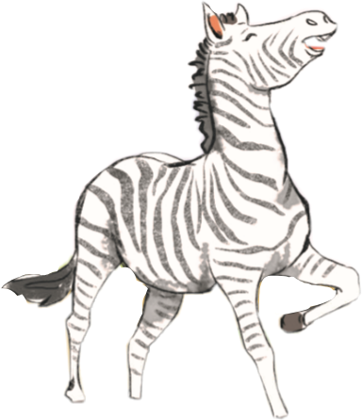
Ngựa vằn và hươu cao cổ là đôi bạn thân.
Ngựa vằn và hươu cao cổ là đôi bạn thân.

Slide 11
an

Slide 12
ân
Notes:
Design by: Hương Thảo

Slide 13
ăn
Notes:
Design by: Hương Thảo

Slide 16
Viết bảng
Notes:
16

Slide 17
Tiết 2

Slide 18
3
Tập viết

Slide 20
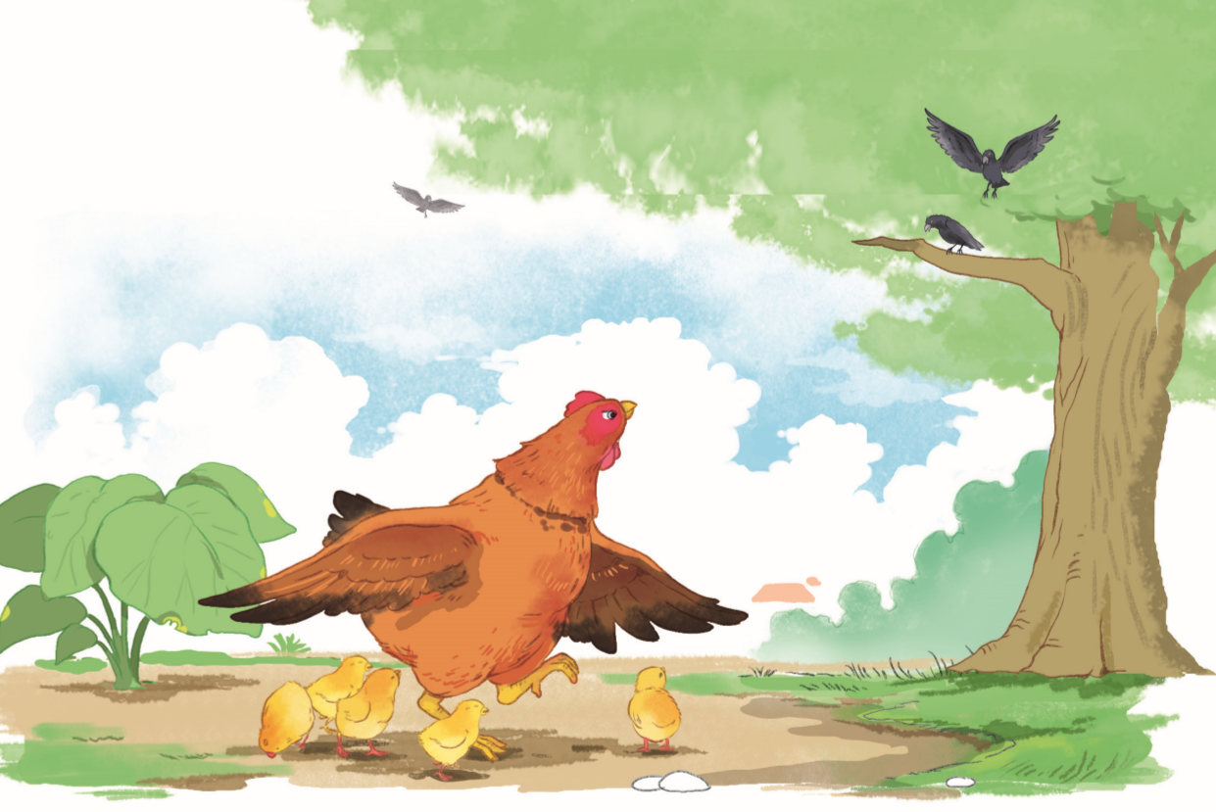
Đàn gà cứ tha thẩn gần chân mẹ. Đã có mẹ che chắn, cả đàn chả sợ gì lũ quạ dữ.

Slide 21
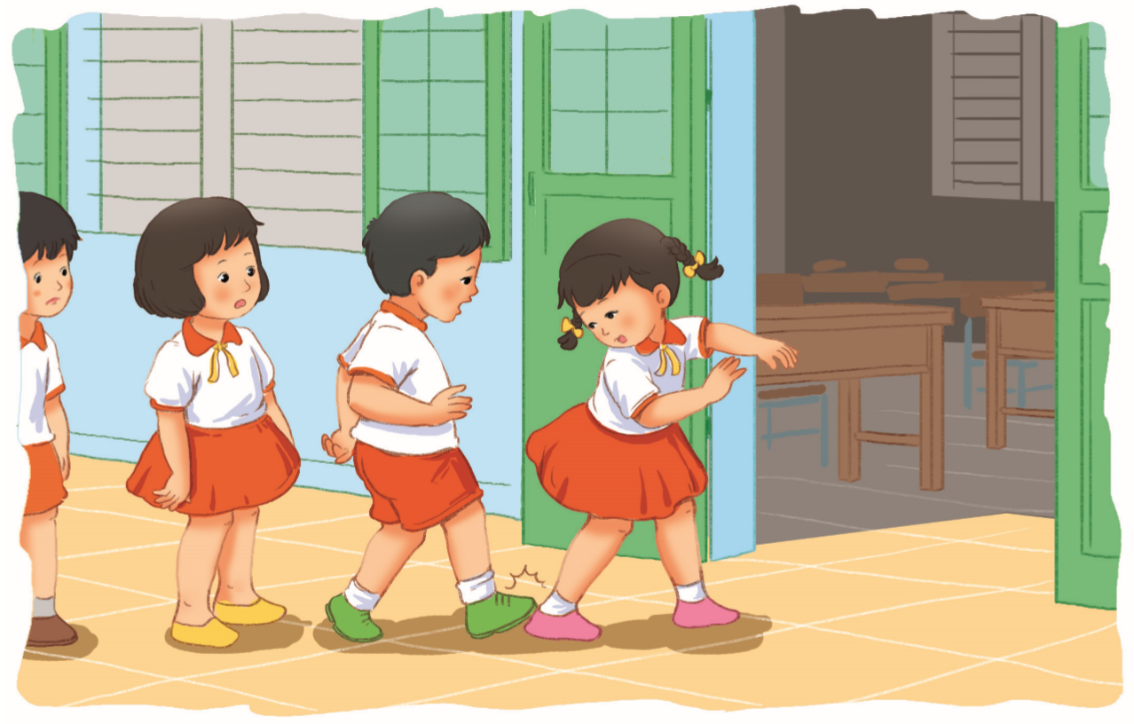
Xin lỗi

Slide 23
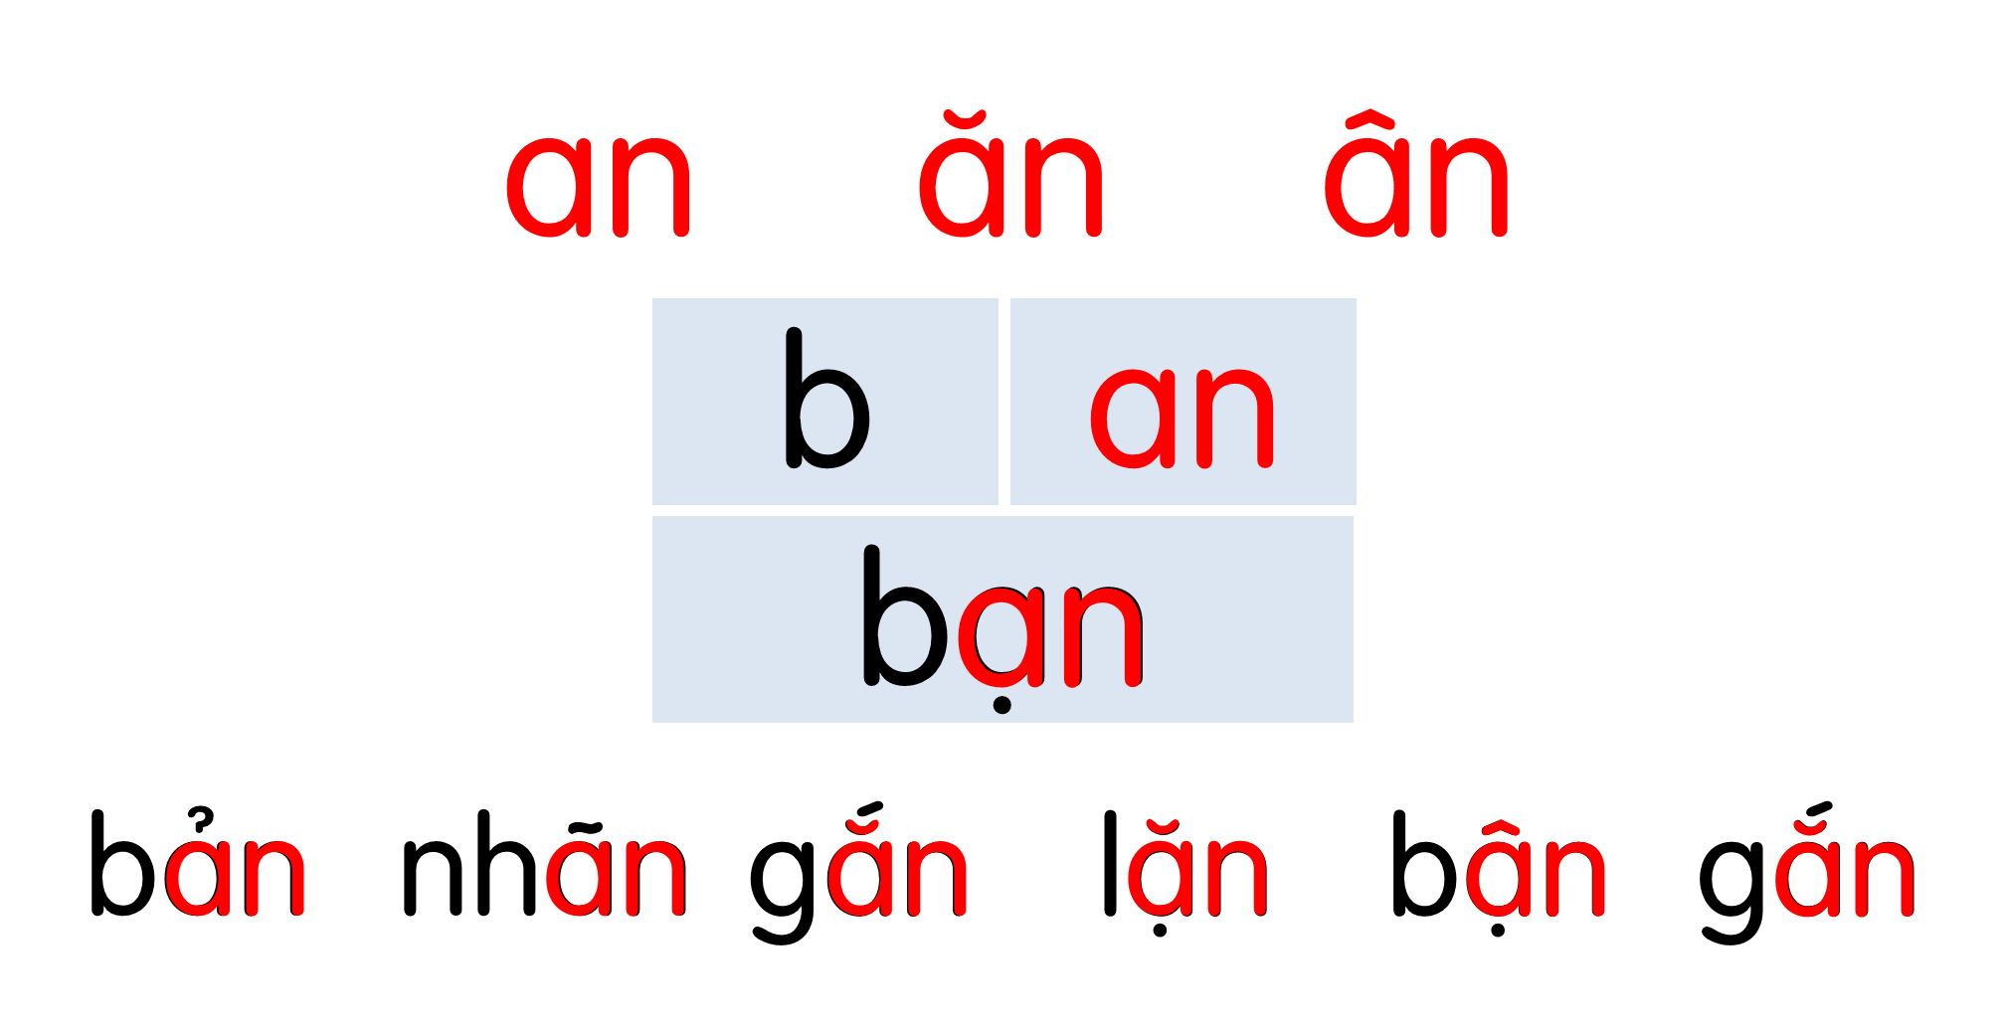

Slide 24
Dặn dò

